Slide 1
Пальчиковые игры
Из опыта работы воспитателя
МБДОУ «Детский сад №7 «Золушка»
Тетушкиной И.С.

Slide 2
Играем пальчиками
"Ум ребенка находится на кончиках его пальцев"
В. Сухомлинский
Кто из взрослых не замечал, как любят дети играть со словом? Ребенок еще не произносит слов, вдруг случайно вырывается звук, и вот он уже повторяет его на все лады - гулит. Сколько радости в глазах ребенка во время гуления! Он играет со звуком.
Затем, играя со словом, дети начинают понимать родной язык, усваивают его структуру, учатся разговорной речи. Не случайно почти все народные потешки построены на диалогах. Малыши любят рифмованную речь, ее звучание, они испытывают огромное удовольствие, когда им читают стихи.
Малыши любят рифмованную речь, ее звучание, они испытывают огромное удовольствие, когда им читают стихи.
Е. И. Тихеева не раз подчеркивала эту особенность детей: «Потребность в ритмической рифмованной речи, несомненно, присуща их возрасту и обоснована ходом их развития».

Slide 3
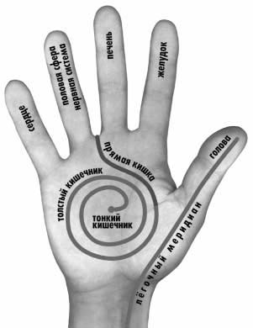
«Рука – это вышедший наружу мозг человека» И. Кант.
На ладони находится множество биологически активных точек. Воздействуя на них, можно регулировать функционирование внутренних органов:
Мизинец – сердце;
Безымянный – печень;
Средний - кишечник, Указательный - желудок,
Большой палец - голова.

Slide 4
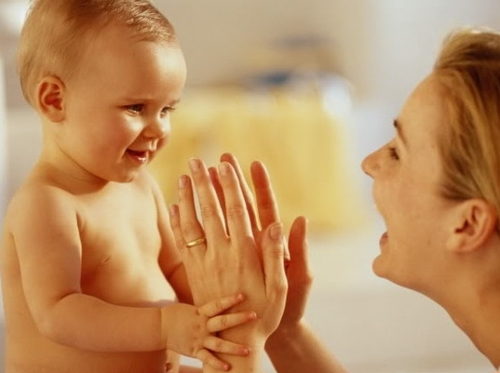
Раннее и дошкольное детство – это начало познания жизни, человеческих взаимоотношений, начало формирования ребенка как личности, становление его характера. Взрослые ведут ребенка по пути познания мира, играя с ребенком.
Игра для ребенка – это комфортное проживание детства. Без игры нет детства вообще.
Играя, ребенок переживает громадную радость. В игре ребенок проявляет свои мысли, чувства, желания, свою самостоятельность, творческие способности, фантазию.

Slide 5
«Для чего нужны пальчиковые игры»
Способствует овладению навыками мелкой моторики;
Помогает развивать речь ребенка;
Повышает работоспособность коры головного мозга;
Развивает у ребенка психические процессы: мышление, внимание, память, воображение;
Снимает тревожность.

Slide 6
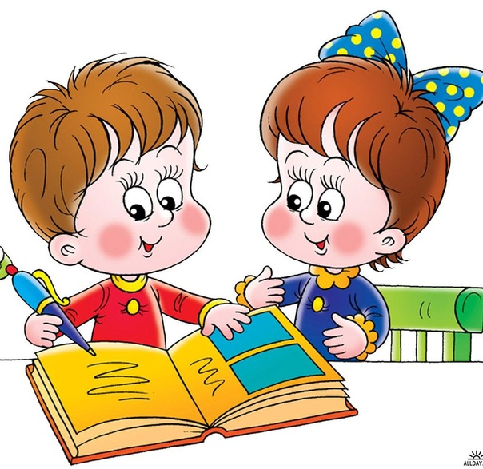
Эти пальчики щипают,
Эти пальчики гуляют,
Эти - любят поболтать,
Эти - тихо подремать,
А большой с мизинцем братцем
Могут чисто умываться.
Я хочу построить дом,
Чтоб окошко было в нём,
Чтоб у дома дверь была,
Рядом чтоб сосна росла
Чтоб вокруг забор стоял,
Пёс ворота охранял.
Солнце было,
Дождик шёл,
И тюльпан в саду расцвёл

Slide 7
В целом методика пальчиковых игр предполагает три вида занятий
когда движения выполняются взрослым ручками ребенка
когда движения выполняются взрослым, а ребёнок смотрит
когда движения выполняются ребенком самостоятельно

Slide 8
пальчиковые игры и упражнения делятся на три группы:
Упражнения для кистей рук
такие игры достаточно просты и не требуют тонких дифференцированных движений. То есть развивает подражательную способность.
-Упражнения для пальцев условно статическое в этой группе пальчиковых игр с помощью пальцев мы изображаем различные объекты живого
Упражнение для пальцев динамическое
эти игры учат сгибать и разгибать пальцы рук;
учат противопоставлять большой палец остальным

Slide 9
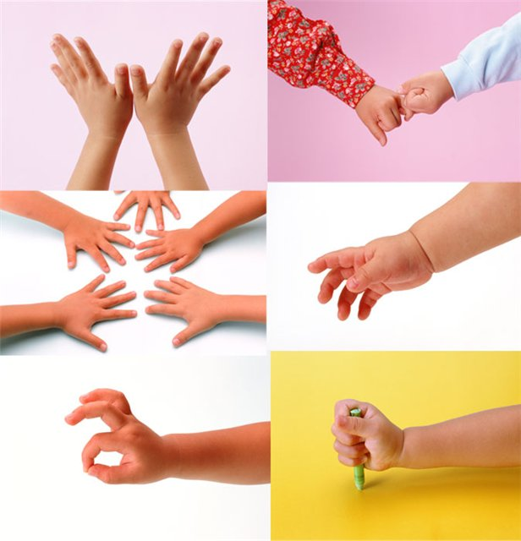

Slide 10
Вывод:
Игры и упражнения с пальцами :
развивают мелкую моторику рук,
стимулируют речевое развитие,
повышают работоспособность головного мозга,
оказывают оздоравливающе воздействие на весь организм,
дают возможность ребенку осознать себя (почувствовать свои пальцы, ладони, локти, плечи, …)
все это предотвращает в дальнейшем различные неврозы, дает человеку уверенность и самообладание.
Недаром такие игры встречаются в фольклоре многих народов мира.

